Slide 1
Ferramentas relevantes para o contexto jornalístico

Slide 2
Introdução
O presente trabalho em grupo resulta de uma busca e reflexão a volta da relevância das ferramentas da Web 2.0 para o contexto jornalístico. Vale frisar que, o acompanhamento da linha do tempo de como a actividade jornalística evoluiu nos últimos anos não é suficiente para entender o fenómeno web, decorrente do que seria necessário um estudo técnico-sociológico mais aprofundado para determinar as relações de interacção entre o produtor, máquina e receptor, que se mostram mais intensas e por vezes tornam difícil de distinguir o papel de cada um na construção da informação.
Com efeito, a nossa reflexão vai cingir-se apenas nos aspectos tecnológicos, de modo a compreender como as novas tecnologias utilizadas no fazer jornalismo exercem influência na prática profissional destinada a Internet, sendo determinantes na geração de tendências diversas para a área.
Esta reflexão é trazida pelo Grupo V, e estará estruturada da seguinte forma:

Slide 3
Contextualização
Web 2.0 foi criada em 2004 pela empresa americana O'Reilly Media, e é um termo usado para designar uma segunda geração de comunidades e serviços oferecidos na internet, tendo como conceito a Web e através de aplicativos baseados em redes sociais e tecnologia da informação. Este termo é igualmente usado para designar uma segunda geração de comunidades e serviços oferecidos na internet, tendo como conceito a Web e através de aplicativos baseados em redes sociais e tecnologia da informação.

Slide 4
Contextualização
No que tange as gerações do Webjornalismo, pesquisadores defendem a existência de quatro gerações, distintas entre si, e sequenciais. Cada geração possui particularidades, sendo a terceira e quarta gerações as mais recentes e desenvolvidas atualmente. Na terceira, destacam-se cinco elementos essenciais: hipertextualidade, multimidialidade, interatividade, memória e personalização. Já na quarta geração – processo ainda em construção –, temos o banco de dados e o jornalismo colaborativo.

Slide 5
Contextualização
As ferramentas digitais abriram um novo caminho para jornalistas do mundo inteiro, com um profundo impacto na forma de contar as notícias. Para os que exercem o jornalismo, os softwares que usam todos os dias e a grande quantidade de recursos online à sua disposição constituem dois suportes básicos do método de trabalho. É preciso conhecê-los e dominá-los, já que desse aproveitamento pode depender em grande medida a qualidade do seu trabalho. Actualmente, há um fosso enorme entre os jornalistas que dominam essas ferramentas e os que não as dominam.

Slide 6
Principais Ferramentas, suas características e importância
A Web 2.0 marcou a quebra dessa tendência. O ponto decisivo foi a aparição das chamadas redes sociais. Com os serviços online do YouTube do Flickr e do SlideShare os usuários começaram a gerar conteúdo. No primeiro caso, com vídeos; no segundo, com fotografias; no terceiro, com apresentações do PowerPoint. Hoje, eles se expandiram: o YouTube também permite carregar formatos de áudio, o Flickr disponibiliza vídeos e o SlideShare abriga arquivos em PDF

Slide 7
Facebook
Esta plataforma oferece a interação com o público. Os leitores, ouvintes, telespectadores, deixam de ser anônimos e tornam-se pessoas de carne e osso, com as quais se pode comunicar em tempo real. Além disso, a presença de jornalistas nesta rede social provoca um impacto direto no trabalho cotidiano, não só porque dentro do Facebook se pode encontrar fontes de consulta interessantes, mas também porque o conteúdo de outros usuários pode ser fonte de informações. Dentro da rede, as pessoas se organizam. Existem páginas pessoais, mas também de ONGs, empresas, políticos, empresas de comunicação, sem distinção: lá estão The New York Times mas também aqueles meios pequenos ou locais como é o caso de algumas rádios comunitárias.
Actualmente se mostra assaz relevante prestar muita atenção ao que as pessoas dizem. A maioria das fontes convencionais do jornalismo continua sendo institucional. A mídia tradicional precisa se adaptar rapidamente a essas mudanças ou será deixada de fora da história que está sendo escrita.

Slide 8
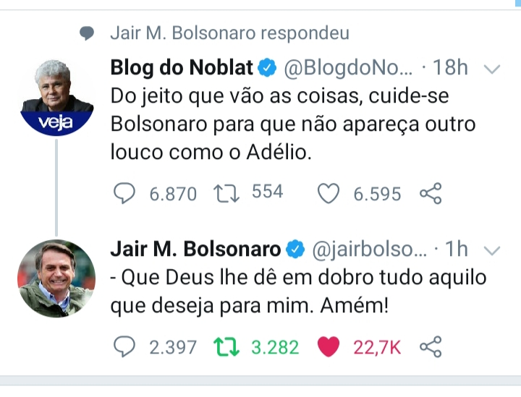
Twitter
O Twitter (que significa “gorjear”) é um serviço de microblogging gratuito que permite aos usuários enviar e compartilhar textos curtos, chamados “tweets”, de até 140 caracteres. Para enviar essas mensagens, pode-se usar a Web, serviço de mensagens (SMS) de telefones celulares, programas próprios para celular e até programas de mensagens instantâneas ou aplicativos de e-mail, Facebook ou agregadores de conteúdo. Há também ferramentas para enviar documentos grandes, fotos, vídeos, áudio etc. O Twitter está relacionado com o imediatismo. Jornalistas usam essa rede para comunicar a notícia, as novidades ou os factos cotidianos, de forma simples e ágil. A presença no Twitter também pode ser útil como uma forma de marketing do conteúdo que produzimos, já que permite difundir em tempo real a atualização de nossos blogs, sites ou meios de comunicação online.

Slide 9
Considerações finais
Algumas mudanças que afetaram o cenário mediático podem ser resumidas nestes tópicos: 1- Os meios de comunicação foram criados para sobreviver em um ambiente de escassez de informações, não para a “super-abundância” de informação. 2- O cérebro humano está mudando; são desenvolvidas novas habilidades, como a visão na tela, e novas destrezas, como a leitura de URLs. 3- No passado, os proprietários de meios de comunicação tinham o controle total do conteúdo que chegava ao público. Agora esse poder é compartilhado com os cidadãos. Pessoas com interesses comuns se organizam em redes. Em meio ao caos, a mídia parece estar perdendo poder e controle. 4- A publicidade está deixando de ser uma condicionante do conteúdo, embora o problema persista. É por isso que os jornalistas independentes se lançaram a contar histórias em blogs e websites, com uma forte presença nas redes sociais, onde têm contato direto com seus seguidores, amigos e contatos. Um cenário antes impensável é claramente visível hoje: não há como abrandar, atenuar, nem mesmo cogitar a hipótese de esconder as notícias de interesse social. O conteúdo que as pessoas comuns considerarem conveniente compartilhar será difundido através das redes sociais: vídeos, fotos, informações. 5- O uso de telefones celulares mudou a maneira de transmitir dados, elementos fundamentais na preparação de uma reportagem. 6- O jornalismo perde a centralidade. Durante o último Fórum de Austin, realizado em setembro de 2009 no campus da Universidade do Texas e organizado pelo Centro Knight, o seu diretor, Rosental Alves, disse que o que antes era conhecido como Mass Media agora está evoluindo e se adaptando ao novo ecossistema emergente.

